Slide 1
Skyriai „Lęšiai ir optiniai prietaisai“ apibendrinimas
Anykščių rajono Kavarsko pagrindinė mokykla- daugiafunkcis centras
Parengė : Eglė Leonovaitė
Fizikos mokytoja Birutė Bukauskienė
2015

Slide 2
Turinys
Tikslai
Lęšiai
Bandymas su glaudžiamaisiais ir sklaidomaisiais lęšiais
Lęšiais gaunamų atvaizdų braižymas
Plonojo lęšio formulė
Akies optinės savybės
Optiniai prietaisai
Uždavinių sprendimas
Testas
Naudota literatūra

Slide 3
Tikslai:
Taikant vidinius integracinius ryšius, pakartoti šviesos sklidimo dėsnius.
Pakartoti spindulių eigą glaudžiamuosiuose ir sklaidomuosiuose lęšiuose.
Tobulinti gebėjimą spręsti uždavinius taikant plonojo lęšio formulę.
Tobulinti gebėjimą spręsti uždavinius, kuriuose reikia braižymo būdu gauti daiktų atvaizdus.
Pakartoti optinių prietaisų naudojimą ir spindulių eigą juose.

Slide 4
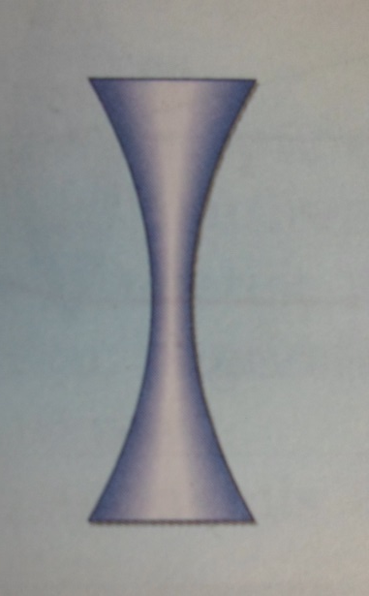
Lęšiai
Lęšiu vadinamas šviesai skaidrus kūnas, apribotas dviejų rutuliškų paviršių (vienas tą paviršių gali būti plokščias)
Lęšius galima skirstyti į dvi grupes:
Iškiliųjų lęšių- vidurinė dalis Įgaubtųjų lęšių- vidurinė
storesnė nei kraštai dalis plonesnė nei kraštai

Slide 5
3. Lęšius apibūdinančios sąvokos:
a. optinis centras
b. pagrindinė optinė ašis
c. šalutinė optinė ašis
d. pagrindinis židinys
e. židinio plokštuma

Slide 6
Lęšiuose atstumas tarp kraštinių O1O2 yra labai mažas, palyginti su kreivųjų paviršių spinduliais O1C1 ir O2C2.
Tokiuose lęšiuose taškus O1 ir O2 galima laikyti susieinančiais į vieną tašką O, kuris vadinamas lęšio optiniu centru.

Slide 7
Pagrindinė optinė ašis- tiesė, einanti per lęšio paviršių kreivumo centrus ir optinį centrą (O1O2)
Šalutinė optinė ašis- tiesė, einanti per lęšio optinį centrą (B1B2)
Pagrindinis židinys- taškas, kuriame susikerta lygiagretūs su pagrindine optine ašimi spinduliai (Pagrindinis židinys žymimas F)
Židinio plokštuma- plokštuma, einanti per lęšio pagrindinį židinį statmenai pagrindinei optiniai ašiai

Slide 8
Laužiamoji geba- dydis, atvirkščias lęšio židinio nuotoliui
[ D ]
D- laužiamoji geba
F- lęšio židinio nuotolis
[ D ]- dioptrijos [Laužiamosios gebos matavimo vienetas]
1F
D=
Uždavinių sprendimas
Nr.1
Raskite glaudžiamojo lęšio židinio nuotolį ir laužiamąją gebą, kai 30 cm. atstumu prieš lęšį padėto daikto atvaizdas gaunamas tokiu pat atstumu už lęšio.
f=d=30 cm= 0,3 m
F=?
D=?
1F
1d
1f
1F
=
+
D=
1d
1f
1
1
D=
+
=
+
=6,6D
0,3
0,3
Ats.
D=6,6D F=0,15m
1D
1
F=
=
=0,15m
6,6

Slide 9
Lęšiais gaunamas atvaizdas
Bandymas
Priemonės:
a. glaudžiamasis lęšis
b. sklaidomasis lęšis
c. žvakė
d. ekranas
e. liniuotė
Bandymo tikslas:
Ištirti, kaip kinta daikto atvaizdas priklausomai nuo jo atstumo iki lęšio.
Keisdami nuotolį tarp daikto ir lęšio, stebėkime baltame ekrane žvakės vaizdus

Slide 10
a)
Žvakė pastatyta d=2F
atstumu nuo lęšio.
Stumdydami lęšį artyn arba tolyn nuo daikto, ekrane matysime ryškų žvakės vaizdą. Jis bus apverstas, vienodo su daiktu dydžio ir nutolęs nuo lęšio atstumu f=2F
F=5cm= 0,05m
d=10cm= 0,10m
f=10cm= 0,10m

Slide 11
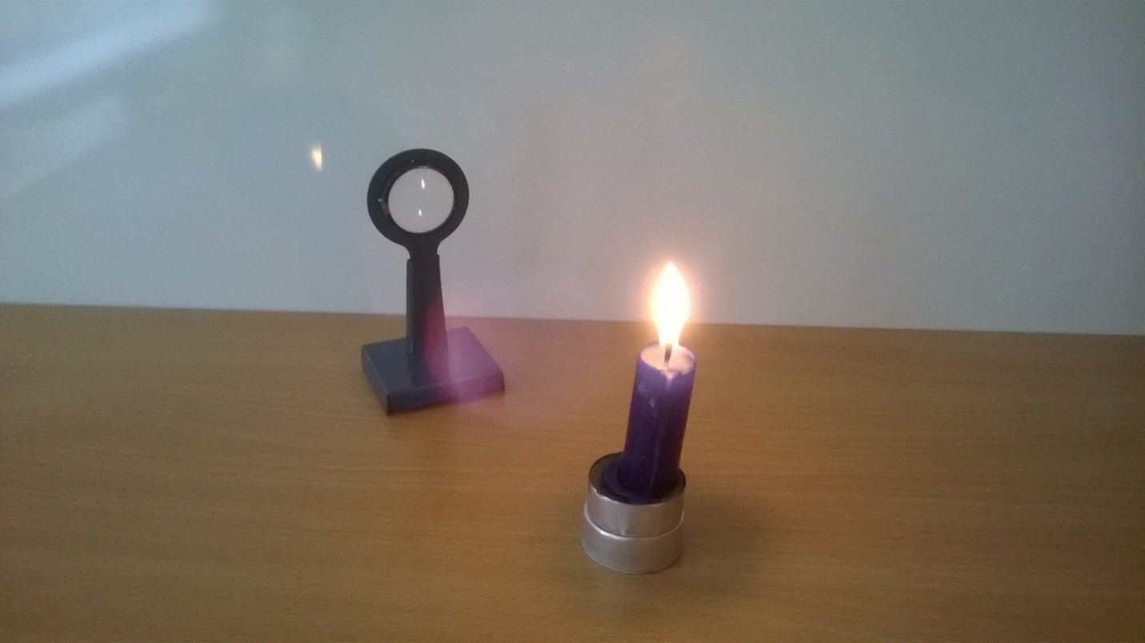
b)
Kai žvakė yra d>2F nuotolyje nuo lęšio, jos vaizdas būna tarp židinio ir dvigubo židinio nuotolio nuo lęšio: F<f<2F
F=5cm
d=12cm
f=8cm
Vaizdas būna sumažintas, apverstas, be to jį galima stebėti ne tik ekrane, bet ir erdvėje, netoli lęšio.

Slide 12
c)
F=5cm=0,05m
d=8cm=0,08m
f=14cm=0,14m
Kai lęšį pastumsime taip, kad žvakė atsidurtų nuotolyje F<d<2F, tai jos vaizdas ekrane bus padidintas ir apverstas.

Slide 13
d)
F=5cm=0,05m
d=15cm=0,15m
f=3cm=0,03m
Šiuo atveju lęšis sklaidomasis. Žvakės atvaizdas menamas, sumažintas ir neapverstas. Jis visada susidaro tarp pagrindinio židinio ir lęšio toje pačioje pusėje, kaip ir žvakė.

Slide 14
Lęšiais gaunamų atvaizdų braižymas
Įdomu!
Ar tikrai norint rasti daikto taško atvaizdą, pakanka nubraižyti du iš šių trijų spindulių:
1. spindulį, sutampantį su pagrindine optine ašimi.
2. spindulį, lygiagretų su pagrindine optine ašimi (lūžęs jis eina per lęšio pagrindinį židinį).
3. spindulį, einantį per lęšio pagrindinį židinį (lūžęs jis eina lygiagrečiai su pagrindine optine ašimi).
Sutartinis lęšio žymėjimas
glaudžiamasis
lęšis
sklaidomasis
lęšis

Slide 15
a)
2F<d<∞
F<f<2F
Gautas atvaizdas:
tikras,
sumažintas,
apverstas.

Slide 16
b)
D=2F
F=2F
Gautas atvaizdas:
tikras,
natūralaus dydžio,
apverstas.

Slide 17
c)
F<f<2F
2F<f<∞
Gautas atvaizdas:
tikras,
padidintas,
apverstas.

Slide 18
d)
0<d<∞
0<f<F
Gautas atvaizdas:
menamas,
sumažintas,
neapverstas.

Slide 19
Išvada:
Vadinasi, ieškodami taško atvaizdo, galime brėžti, bet kuriuos du iš trijų „patogių“ spindulių, kurių eiga pro lęšį žinoma:
1) per lęšio optinį centrą sklindantį spindulį
2) lygiagretų pagrindinei optinei ašiai
3) per pagrindinį židinį einantį spindulį

Slide 20
Plonojo lęšio formulė
Plonuoju vadinamas toks lęšis, kurio storis mažas, palyginti su jo sferinių paviršių kreivumo spinduliais R1 ir R2.
1F
1d
1f
+
Ši formulė sieja židinio nuotolį F, daikto atstumą d nuo lęšio ir atvaizdo atstumą f nuo lęšio.
=
1d
1f
D=
+
Dydžiai F, d ir f gali būti tiek teigiami, tiek neigiami. Sprendžiant uždavinius, laikomasi tokių taisyklių:
1. Kai lęšis glaudžiamasis (jo židinys tikrasis) dydis F yra teigiamas.
2. Kai lęšis sklaidomasis (tada jo židinys menamas) dydis F yra neigiamas.
3. Kai daikto atvaizdas tikras, dydis f yra teigiamas.

Slide 21
Akies optinės savybės
Sveikos akies geriausias matymo nuotolis 25 cm.

Slide 22
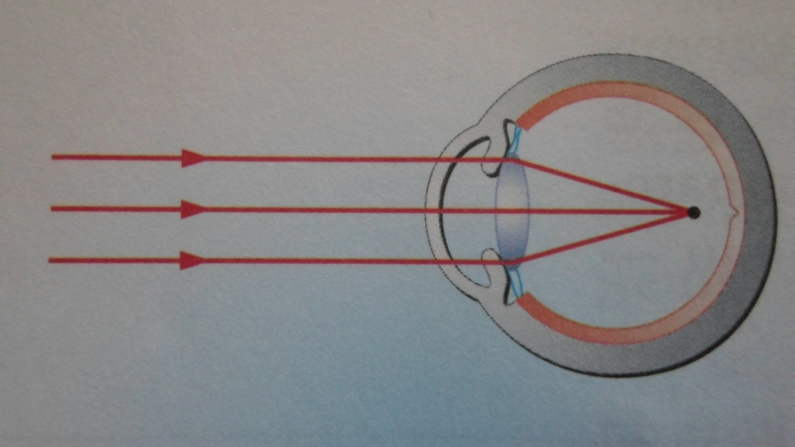
Regėjimo ydos:
1. Trumparegystė
Trumparegių akyje daiktų atvaizdai susidaro prieš tinklainę. Todėl jie blogai mato tolimus daiktus. Trumparegiams padeda akiniai su sklaidomaisiais lęšiais, nes jie sumažina akies laužiamąją gebą.

Slide 23
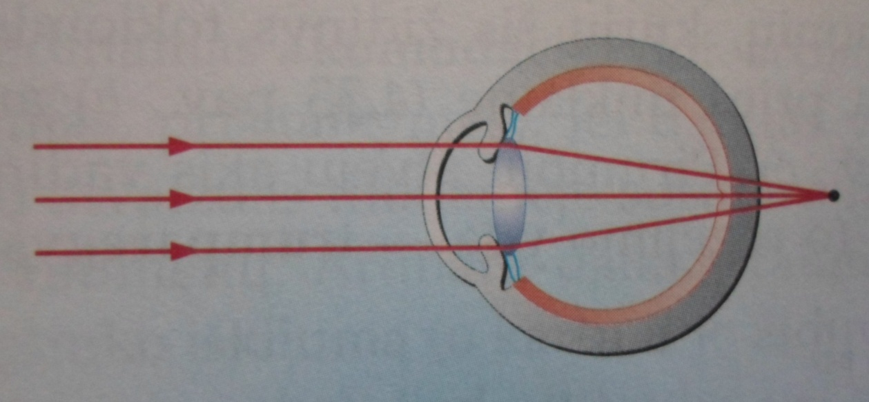
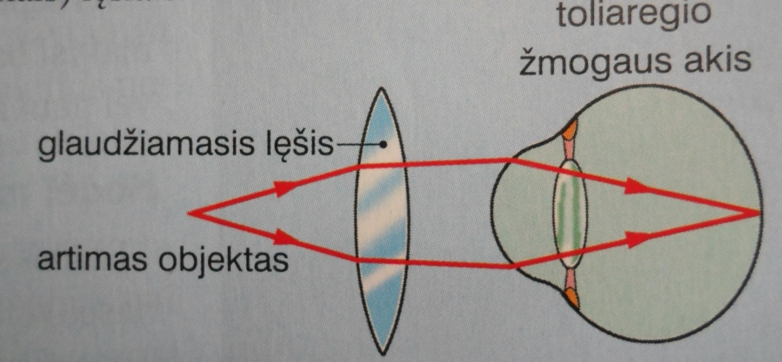
2. Toliaregystė
Toliaregėje akyje daiktų atvaizdai susidaro už tinklainės. Jie blogai mato arčiau esančius daiktus. Toliaregiams tinka akiniai su glaudžiamaisiais lęšiais, mat akies laužiamąją gebą reikia padidinti.

Slide 24
Optiniai prietaisai
Lupa- didinamasis stiklas arba tai trumpo židinio nuotolio glaudžiamasis lęšis.
1. Stebimas daiktas dedamas tarp lęšio ir jo pagrindinio židinio.
2. Stebimas daiktas dedamas nuo lęšio tokiu atstumu, kad jo atvaizdas susidarytų geriausio matymo nuotoliu (f=25 cm).

Slide 25
Mikroskopas- prietaisas skirtas mažų daiktų padidintam atvaizdui gauti.
1. Mikroskopas sudarytas iš dviejų glaudžiamųjų lęšių:
a. Objektyvo (trumpo židinio nuotolio lęšis);
b. Okuliaro (ilgo židinio nuotolio lęšis).

Slide 26
Teleskopas- prietaisas tolimiems objektams stebėti.
Teleskopas daug kartų didina tolimo objekto atvaizdą. Paprasčiausiai lęšinis teleskopas sudarytas iš vamzdžio ir dviejų glaudžiamųjų lęšių. Pro jį matomas apverstas ir tarsi priartintas objekto atvaizdas. Didelio skersmens objektyvas surenka daug šviesos, todėl pro teleskopą galima stebėti ir mažus dangaus šviesulius. Dideli optiniai teleskopai sukonstruoti kiek kitaip: juose įtaisyti kreivieji, plokštieji veidrodžiai ir lęšiai.

Slide 27
Pirmieji teleskopai sukonstruoti Olandijoje 1600-1609m.

Slide 28
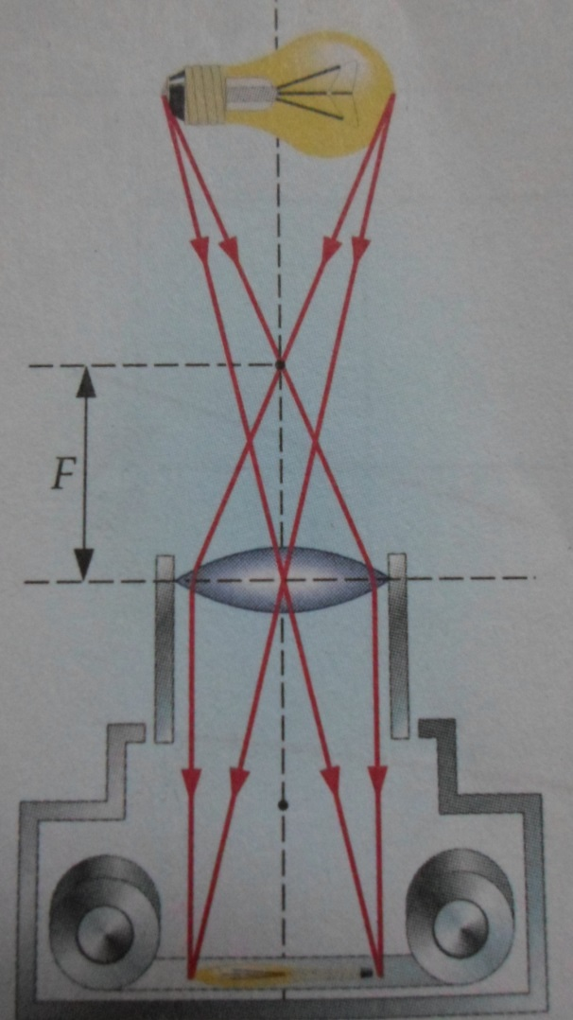
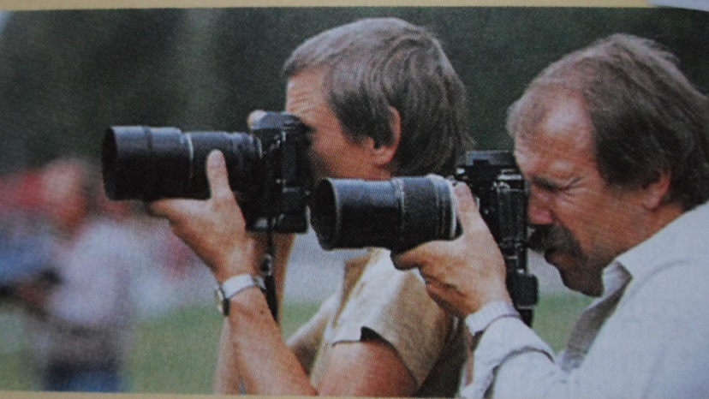
Fotoaparatas- prietaisas daiktų atvaizdui gauti šviesiai jautrioje medžiagoje.
Fotoaparatas susideda iš neperšviečiamos kameros, objektyvo ir fotojuostelės. Trumpam prasivėrus objektyvui, juostelėje susidaro sumažintas apverstas daikto atvaizdas. Juostelę paveikus specialiais chemikalais, jį galima „išryškinti“ ir perkelti į popierių (padaryti fotografiją). Skaitmeninio fotoaparato objektyvu gautus vaizdus matome monitoriaus ekrane.

Slide 29
Testas
Kokiame taške susikerta į glaudžiamąjį lęšį krintantis, bet kokių lygiagrečių spindulių pluoštas?
A. Taške, esančiame lęšio židinio plokštumoje
B. Lęšio optiniame centre
C. Taške, esančiame dvigubo židinio nuotoliu nuo lęšio
D. Spinduliai nesusikerta

Slide 30
2. Kur reikia pastatyti ekraną paveiksle pavaizduotu atveju, kad jame būtų matomas ryškus daikto MN atvaizdas?
A. Taške F lęšio dešinėje
B. Taške 2F lęšio dešinėje
C. Lęšio dešinėje tarp taškų F ir 2F
D. Lęšio dešinėje toliau nei 2F

Slide 31
3. Kokį vaizdą objektyvo lęšis sukuria fotoaparato šviesai jautrioje plokštumoje?
A. Tikrą, sumažintą, neapverstą
B. Tikrą, sumažintą, apverstą
C. Menamą, sumažintą, neapverstą
D. Menamą, sumažintą, apverstą

Slide 32
4. Lęšio židinio nuotolis žymimas:
A. (d)
B. (f)
C. (R)
D. (F)

Slide 33
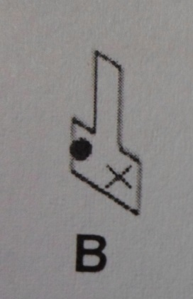
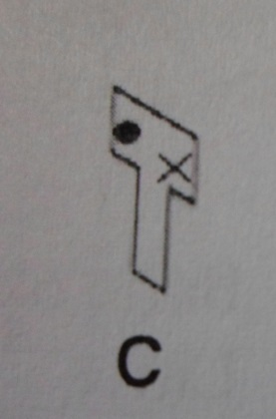
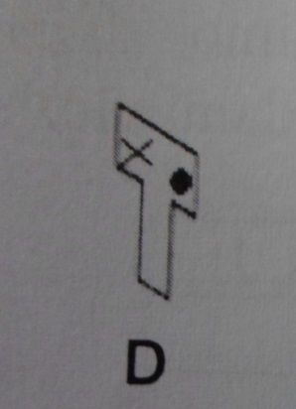
5. Glaudžiamuoju lęšiu ekrane gaunamas tų pačių matmenų T raidės formos objekto atvaizdas. Kuriuo atveju ekrane susidaręs atvaizdas pavaizduotas teisingai?

Slide 34
6. Paveiksle pavaizduotas lęšis, šviesos šaltinis S ir jo atvaizdas S‘. Kokiomis raidėmis pažymėtas lęšio židinio nuotolis?
A. AO
B. AB
C. BO
D. CO

Slide 35
7. Paveiksle parodyta, kaip susidaro atvaizdas akyje. Koks tai regėjimo defektas? Kokių lęšių reikia akiniams, kad šį defektą ištaisytume?
A. Trumparegystė. Sklaidomųjų lęšių
B. Trumparegystė. Glaudžiamųjų lęšių
C. Toliaregystė. Sklaidomųjų lęšių
D. Toliaregystė. Glaudžiamųjų lęšių

Slide 36
8. Kokį gausime daikto, pastatyto nuo lęšio atstumu, didesniu už glaudžiamojo lęšio dvigubą židinio nuotolį, vaizdą (d>2F)?
A. Menamą, padidintą, neapverstą
B. Menamą, sumažintą, neapverstą
C. Tikrą, padidintą, apverstą
D. Tikrą, sumažintą, apverstą

Slide 37
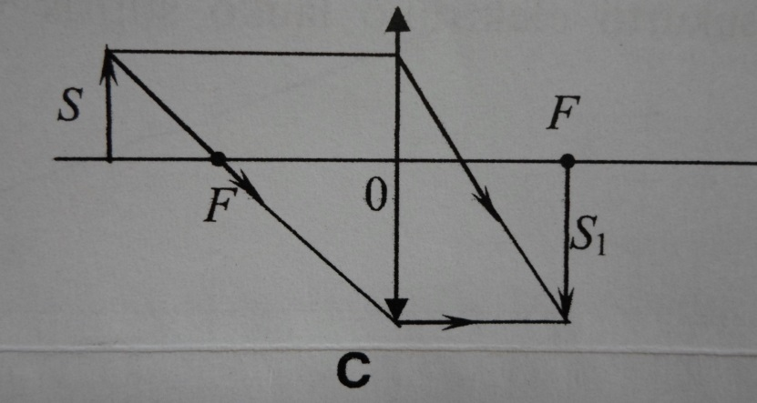
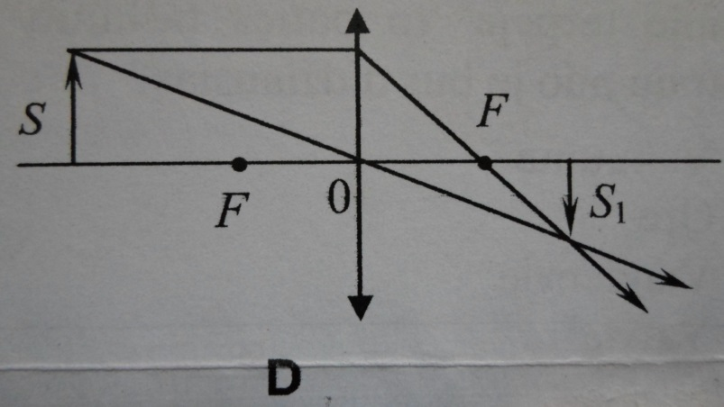
9. Paveiksle pavaizduoti spindulių keliai per glaudžiamąjį lęšį. Kuriame paveiksle jie pavaizduoti teisingai?

Slide 38
10. Atstumas tarp daikto ir jo atvaizdo, gauto plokščiuoju veidrodžiu, yra s. Koks būtų atstumas tarp daikto ir jo atvaizdo, jei atstumas tarp daikto ir veidrodžio sumažėtų du kartus?
A. s/4
B. s/4
C. s
D. 2s

Slide 39
Testo atsakymai
A
D
B
D
B
A
D
D
D
D

Slide 40
Uždavinių sprendimas
Nr. 1
Glaudžiamojo lęšio glaudžiamoji geba 12,5D. Koks šio lęšio židinio nuotolis?
D= 12,5 (D)
1D
1
F=
=
=0,08m
12,5
F= ?
Ats. F=0,08m

Slide 41
Nr. 2
Glaudžiamojo lęšio židinio nuotolis 8cm. Daiktas padėtas 12cm. Atstumu nuo lęšio. Nubrėžkite spindulių eigą ir apibūdinkite gautą daikto vaizdą.
1F
1d
1f
F= 8cm= 0,08m
d= 12cm=0,12m
=
+
Fd
0,08*0,12
0,0096
f=
=
=
=0,24m
F= ?
d-F
0,12-0,08
0,04
Atvaizdas:
tikras
padidintas
apverstas.

Slide 42
Nr. 3
Daiktas padėtas 6cm atstumu nuo lęšio. Nubrėžkite spindulių eigą ir apibūdinkite gautą daikto vaizdą. Lęšis glaudžiamasis.
d= 6cm= 0,06m
F= 8cm= 0,08m
Gautas atvaizdas:
menamas
padidintas
neapverstas.
f= 14,5cm=0,145m

Slide 43
Nr. 4
Glaudžiamojo lęšio židinio nuotolis F=12cm. Kokiu atstumu nuo lęšio reikia padėti daiktą, kad jo atvaizdas būtų šešis kartus didesnis už patį daiktą?
Galimi du atvejai:
F<d<2F; susidarys tikras, padidintas ir apversta atvaizdas
d<F; susidarys menamas, padidintas ir neapverstas atvaizdas
F= 12cm=0,12m
Г= 6
d= ?
1F
1d
1f
fd
;
=
+
;
Г=
1Г
16
16
d=F(1+
);
d1=0,12(1+
d2=0,12(1-
)=0,14m;
)=0,10m;
Ats. d1=0,14m; d2= 0,10m

Slide 44
Nr. 5
Glaudžiamojo lęšio židinio nuotolis F= 0,25m. Kokiu atstumu nuo lęšio reikia pastatyti daiktą, kad menamas jo atvaizdas būtų f=1m nutolęs nuo lęšio?
F= 0,25m
f= 1m
1F
1d
1f
=
-
;
d= ?
fF
d=
;
d= 0,2m
f+F
.
1 0,25
d=
=0,2m
1+0,25
Ats. d=0,2m

Slide 45
Nr. 6
Sklaidomojo lęšio laužiamoji geba D= -5m⁻¹ . Kokiu atstumu nuo lęšio reikia padėti daiktą, kad jo atvaizdas būtų N=4 kartus mažesnis už patį daiktą?
D= -5m⁻¹
N=4
1d
1f
1Г
df
-
;
;
D=
N=
=
d= ?
1-N
d= 0,6m
Iš šių lygčių išplaukia: d=
;
D
1-4
d=
=0,6m
-0,5
Ats. d= 0,6m

Slide 46
Nr. 7
Plonas lęšis ekrane sudarė Г1=2 kartus padidintą daikto atvaizdą, po to daiktas l1=1cm buvo priartintas prie lęšio. Ryškus Г2=4 kartus padidintas jo atvaizdas susidarė tik pastūmus ekraną. Kiek buvo pastumtas ekranas?
Г1= 2
l1= 1cm=
=0,01m
Г2= 4
1F
1F
1d
1f
fd
1+Г1
=
+
;
(1); Seka:
Г1=
=
(2)
f
1F
1
1
f+l2
1F
1+Г2
=
+
;
Г2=
(3); Seka:
=
(4)
l2= ?
d-l1
f+l2
d-l1
f+l2
Г2l1+l2
(1+ Г1)l2
Iš (1) ir (2) išplaukia
d=
, o iš (3) ir (4)
d=
Г2- Г1
Г1(Г2- Г1)
Iš pastarųjų dviejų lygčių išplaukia:
.
.
l2= Г1 Г2l1;
l2=2 4 0,01=0,08m
Ats.
l2= 0,08m

Slide 47
Nr. 8
Nedidelio daikto, pastatyto statmenai sklaidomojo lęšio optinei ašiai, atvaizdas ekrane 2 kartus mažesnis, o pastumto l=10cm lęšio link -1,5 karto mažesnis už patį daiktą. Koks lęšio židinio nuotolis?
12
Г1=
fd
1F
1d
1f
(Г1-1)F
=
-
;
Г1=
Seka:
l= 10cm=
=0,10m
Г2=
d=
(1)
Г1
1
1F
1
1
f-x
1F
Г1-1
=
+
Г2=
; Seka:
1,5
;
=
(2)
f-x
d-l
d-l
Г2(d-l)
F= ?
x – atstumas, kuriuo priartėjo prie lęšio atvaizdas, pastūmus daiktą atstumu l lęšio link.
Iš (1) ir (2) išplaukia:
Г1 Г2l
.
.
0,033
0,5 0,66 0,10
F=
F=
=-0,20m
;
=
Г1- Г2
0,5-0,66
-0,16
Ats. F= -0,20m

Slide 48
Nr. 9
Be akinių žmogus skaito knygą, laikydamas ją 16cm atstumu. Kokia jo akinių laužiamoji geba?
d= 16cm= 0,16m
d0= 25cm= 0,25m
D1 – akies lęšiuko laužiamoji geba.
1
1f
D+D1=
;
+
D= ?
d0
1d
1f
D1=
+
;
1
1d
Iš šių lygybių, kad D=
-
;
d0
1
1
-
=-2,25m
D=
0,25
0,16
Ats. D= -2,25m

Slide 49
Nr. 10
H=15m aukščio pastatas fotonuotraukoje yra h1=2cm dydžio. Fotoaparato objektyvo laužiamoji geba D=20m⁻¹ . Iš kokio atstumo jis fotografuojamas?
h= 15m
h1= 2cm= 0,02m
D= 20m⁻¹
Fotografuojant paprastai d >> F, todėl atvaizdas gaunamas objektyvo židinio plokštumoje.
d= ?
1D
h1
fd
f ~ F =
Г=
;
;
Г=
;
h
h
Iš šių sąryšių seka, kad d=
;
Dh1
15
d=
.
=37,5m
Ats. d= 37,5m
20 0,02

Slide 50
Naudota literatūra
VI. Valentinavičius, Fizika 10 kl., šviesa, 2006
St. Jakutis, Fizikos uždavinynas –XII kl. Kaunas, šviesa, 1994
Jaunųjų fizikų mokykla „Fotonas“
A. Pioryškinas „Fakultatyvinis fizikos kursas“ mokymo priemonė, Kaunas, šviesa, 1977
http://lt.wikipedia.org
www.google.lt
V. Tarasonis, Fizika, Vilniaus ir mokslo enciklopedijų leidykla, 1995

Slide 51
AČIŪ UŽ DĖMESĮ!!!

